Slide 1

UỶ BAN NHÂN DÂN HUYỆN AN LÃO
TRƯỜNG TIỂU HỌC QUANG TRUNG
TIẾNG VIỆT 1
Bài 28: Y y
Giáo viên: Nguyễn Thị Kim Huế

Slide 2
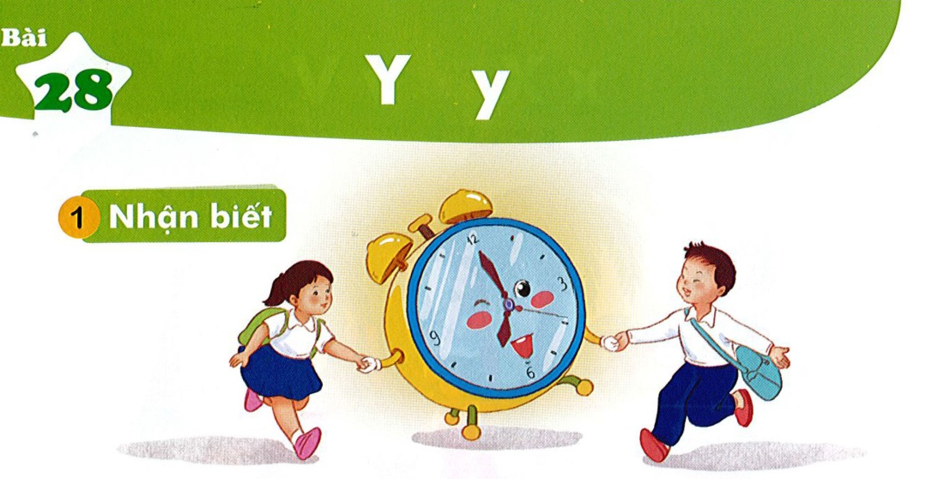

Bài
Y y
28
Nhận biết
2
́
Thời gian quy hơn vàng bạc.
Thời gian quy hơn vàng bạc.

Slide 3
Đọc
3
y
qu
y
quý
y
y
y
y
y
y
y
quy
quỳ
quý
quỹ
quỵ
ý

Slide 4
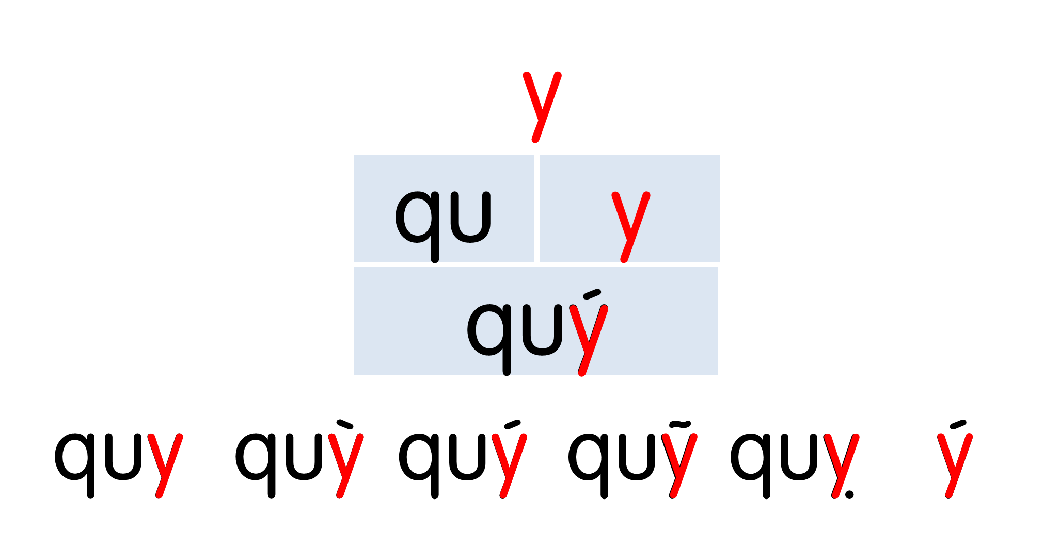
Notes:
Ôn lại

Slide 5

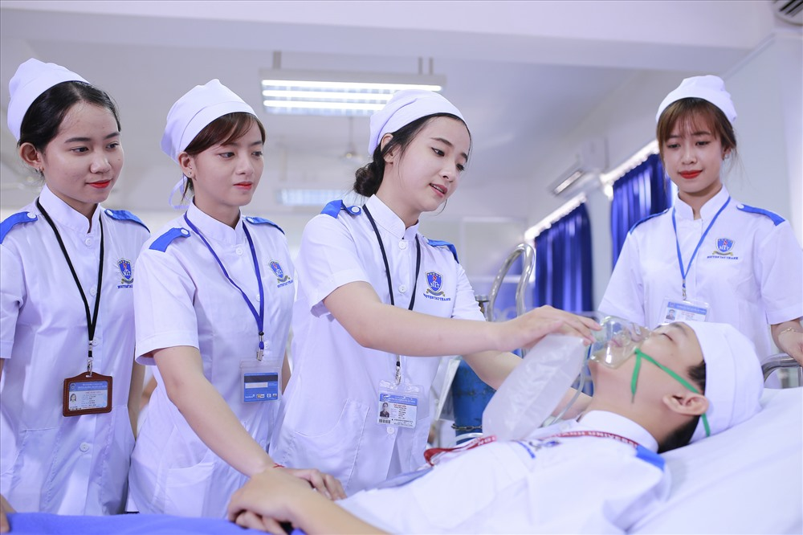
y tá
y
Notes:
Hay còn gọi là CHIM ĐA ĐA

Slide 6


dã quỳ
y

Slide 7
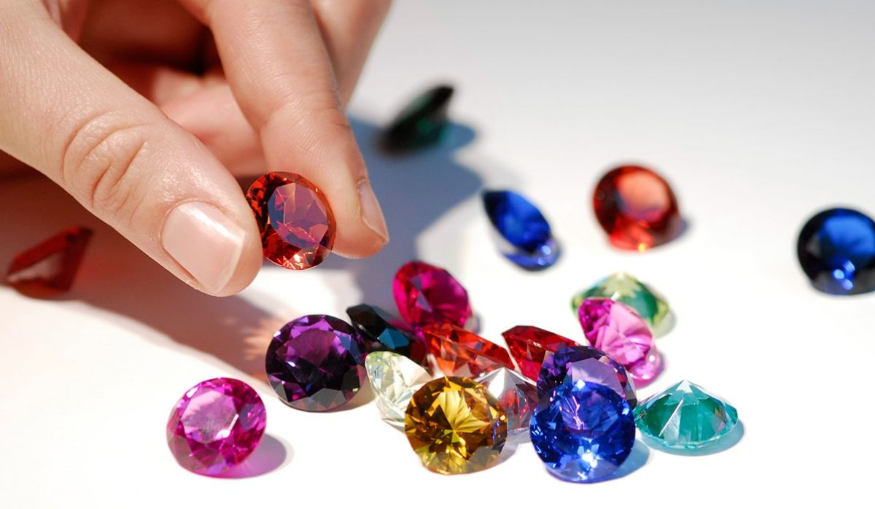


đá quý
y

Slide 8

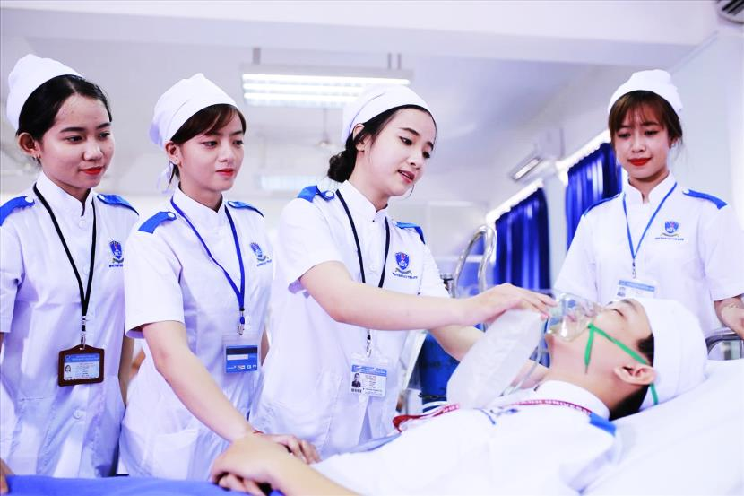


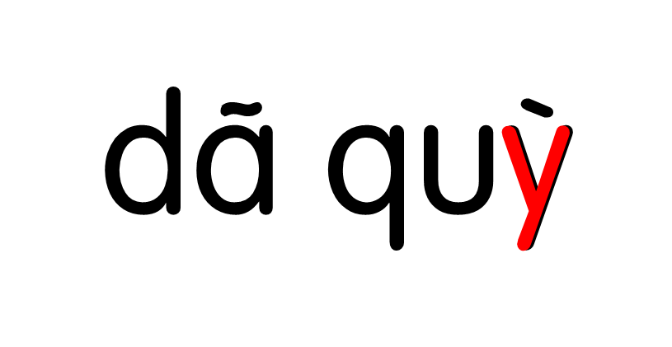
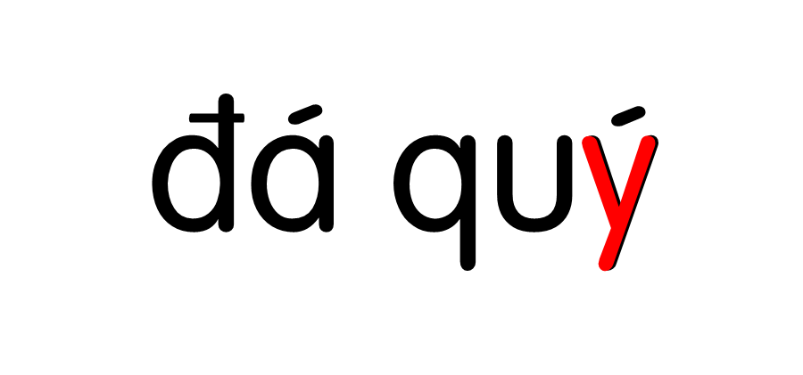

Slide 9


Slide 10
Hướng dẫn viết bảng

Slide 11
Hướng dẫn viết vở

Slide 12
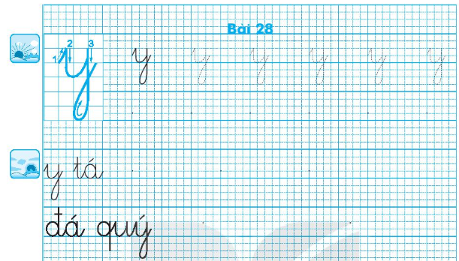

Slide 13
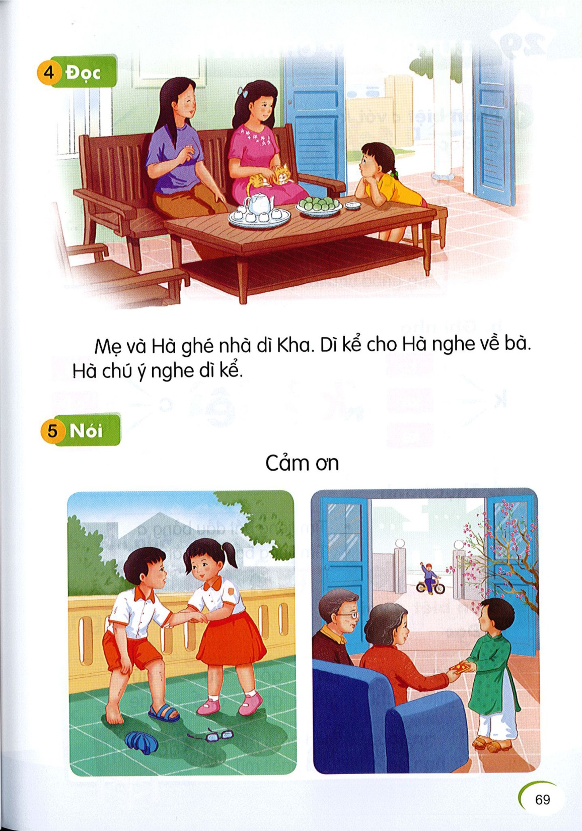
Đọc
6
1
2
Mẹ và Hà ghé nhà dì Kha. Dì kể cho Hà nghe về bà. Hà chú ý nghe dì kể.
y
3

Slide 14
Nói
7
Cảm ơn

Slide 15





Slide 16
Mẹ và Hà ghé nhà dì Kha. Dì kể cho Hà nghe về bà. Hà chú ý nghe dì kể.

Slide 17
Dặn dò

